Slide 1
Descripción

Slide 2
Muy vs. Mucho

Slide 3
Los adverbios de cantidad (o grado)
El adverbio de CANTIDAD son aquellos que hacen referencia a una cantidad en relación a una descripción o al desarrollo de una acción.
mucho, poco, bastante, demasiado, más, menos, algo, nada, muy, tan, casi, medio..
algunos acabados en -mente como completamente, totalmente, escasamente, parcialmente, etc.
Ejemplos:
Hoy estás muy guapa.
Últimamente estoy comiendo demasiado.
Te noto algo cansado.
Hemos ganado solamente un partido este año.
Mi jefe me tiene bastante harto.

Slide 4
Adverbios de cantidad Elige el adverbio
MAYORMENTE – BASTANTE - DEMASIADO – MUY – MENOS – NADA – MUCHO – POCO - MUCHO MÁS - MUY
Estamos _________preocupados por la situación económica del país.
No voy a llegar a tiempo, lo siento _________.
No sabemos _________ sobre el nuevo puesto de trabajo.
Estás _________pálido que ayer, se nota que estás mejor.
Estoy un _________ enojada con el equipo.
Los actores de teatro son _________buenos que los actores de cine.
No voy a cenar, he comido _________al mediodía.
No me gusta su actitud, están _________ confiados.
Es una casa _________ grande, hay lugar para todos.
La gente está________ motivada en un buen ambiente de trabajo.

Slide 6
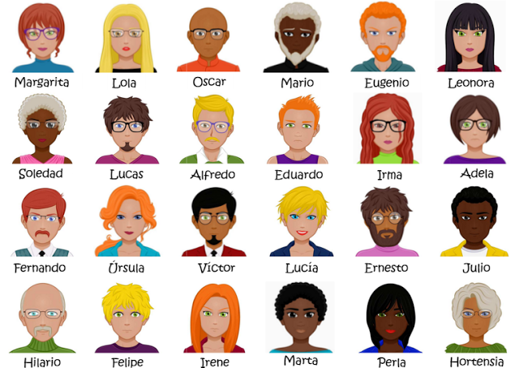
¡Describe!

Slide 7
Descripción del carácter y de la personalidad… algunas definiciones…
A:¿Cómo (eres)?
B: (Soy) un poco, algo, muy….
o
B: No (soy) nada…

Slide 8
Describe: a ti mismo; a un/a compañer@; a un miembro de tu familia
soy// tengo// llevo… + características físicas
es// tiene // lleva + características físicas
son // tienen// llevan + características físicas
…..
soy // es // son + carácterísticas de la persona, del carácter

Slide 9
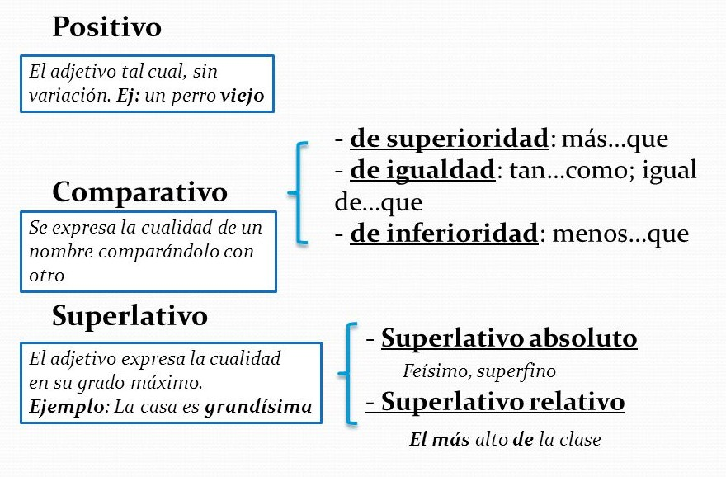
El grado del adjetivo

Slide 10
Comparativo de igualdad
TAN + ADJETIVO/ADVERBIO + COMO
• El ejercicio es tan difícil como útil
• Lucas es tan inteligente como tú
• Eres tan alto como yo.
IGUAL DE + ADEJTIVO /ADVERBIO + QUE
• Eres igual de perezoso que tu hermano
• El examen es igual de complicado que el anterior
• Eres igual de alto que yo.
TANTO/A/OS/AS + SUSTANTIVO + COMO
• Tienes tantos zapatos como mi prima que es modelo
• Corres tantos kilómetros como el ganador del maratón.
VERBO + TANTO COMO
• Gritas tanto como yo.
• Como tanto como tú, pero ingordo más.

Slide 11
Compartivo de inferioridad
MENOS + ADJETIVO / ADVERBIO / SUSTANTIVO + QUE
• Esta película es menos interesante que la que vimos la semana pasada.
• Tu hermana es menos rubia que tú.
VERBO + MENOS QUE
• Estudia menos que tú

Slide 12
Comparativo de Superioridad
MÁS + ADJETIVO / ADVERBIO / SUSTANTIVO + QUE
El curso de Economía es más interesante que el de derecho.
Has tenido más suerte que ella.
VERBO + MÁS QUE
Hoy llueve más que ayer.

Slide 13
DE
Más / menos… de + lo + adjetivo
•Trabajas más de lo necesario.
Más / menos… de + lo que
•Hace menos frío de lo que pensaba.

Slide 14
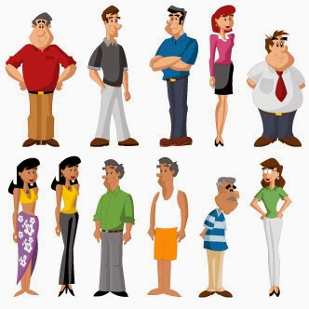
Describe y compara (grado de superioridad, igualdad e inferioridad) ¿Más o menos alto/a ?// ¿Más o menos guapo/a? // ¿El/La más feo/a? // ¿El/La menos viejo/a (o joven)?
Carlos
Gregorio
Alma
Julio
Francisco
Adela
Pura
Jaime
Miguel
Pablo
Maribel

